Slide 1
ИНТЕРНЕТ-ПРЕДПРИНИМАТЕЛЬСТВО
ЛЕКЦИЯ 8
«Анализ размера рынка»
Дмитрий Калаев

Slide 2
Зачем?
На что могу рассчитывать
Какой офис и какую команду я могу себе позволить
Есть предмет разговора с инвестором или нет
Показатель компетентности (я не думал…)

Slide 3
Оцените рынок чего-нибудь
10М
50М
100М
500М
1000М

Slide 4
Размер рынка. Это тот случай, когда размер
имеет значение!

Slide 5
Что не так?
Ищем инвестиции в 10 млн рублей
Готовы отдать 10% компании
Наш оборот через 3 года будет 100 млн рублей

Slide 6
Инвестор планирует заработать
десятикратно к вложенной сумме:
инвестируя 10 млн
планирует забрать 100 млн

Slide 7
А есть ли рынок, чтобы заработать 100 000 000?

Slide 8
Почему рынок – это важно!
Пример: решение для навигации на выставках
Мировой | $121 млрд

Slide 9
Почему рынок – это важно!
Пример: решение для навигации на выставках
Мировой | $121 млрд
Российский | $800 млн

Slide 10
Почему рынок – это важно!
Пример: решение для навигации на выставках
Мировой | $121 млрд
Российский | $800 млн
Систем автоматизации | $24 млн

Slide 11
Почему рынок – это важно!
Пример: решение для навигации на выставках
Мировой | $121 млрд
Российский | $800 млн
Систем автоматизации | $24 млн
С учетом конкурентов и сегментации | $10 млн

Slide 12
Компания не будет стоить больше
размера ее рынка 10 млн

Slide 13
Размер рынка определяет, какой доход (в год)
вы будете получать, если ВСЕ потенциальные покупатели станут вам платить

Slide 14
Подсчет рынка: подходы
Сверху
(Top down)
Рынок
Снизу
(Bottom up)

Slide 15
Подсчет рынка: сверху
Пример 1:
приложение для прослушивания музыки под iOS
Пример 2:
рынок доставки еды из ресторанов
Объем целевого рынка (TAM)
Количество загрузок приложений под iOS
TAM
Доля рынка, потенциально проходящая через доставку
Объем реалистично достижимого сегмента (SAM)
SAM
Количество загрузок приложений под iOS
для прослушивания музыки
X%
Комиссия всех игроков рынка
Объем реалистично достижимой доли рынка (SOM)

Slide 16
Как плохо посчитать рынок?
Взять отчет Gartner, IDC, RBC…
Сказать: «Я заработаю 1% от рынка…»

Slide 17
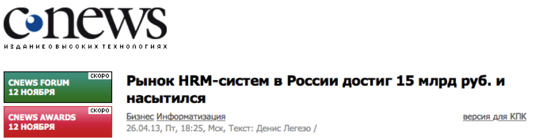
Пример: по отчетам и реальность… ИТ-решения для работы с персоналом
Реальный рынок компании:
2000 рублей – цена за SaaS в месяц или 24 тыс. рублей в год
Посетителей ведущего портала для HR’ов – 150 тыс.
Если 100% этих людей станут нашими клиентами, то мы заработаем максимум 3,6 млрд рублей
Разница между оценкой «по отчету» и оценкой «снизу» – 5 раз. Бывает больше!

Slide 18
Подсчет рынка: снизу
Рассчитайте кол-во пользователей
Оцените их средний счет
Перемножьте количество и средний счет
Сложите сегменты
Мы получили SAM

Slide 19
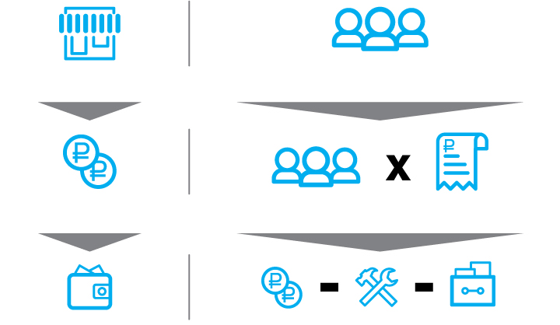
От рынка к прибыли
Рынок
Количество покупателей
Доход
Количество покупателей
Средний
чек
Прибыль
Доход
Расходы
на работу
Расходы
на товары

Slide 20
Достижимость оборота в 300 млн руб.
ARPPU в год
150
500
1 000
10 000
50 000
100 000
1 000 000
Количество потенциальных клиентов
1 000 | 20 000 | 100 000 | 500 000 | 1 000 000 | 10 000 000
200 000% | 10 000% | 2000% | 400% | 200% | 20%
60 000% | 3 000% | 600% | 120% | 60% | 6%
30 000% | 1 500% | 300% | 60% | 30% | 3%
3 000% | 150% | 30% | 6% | 3% | 0,3%
600% | 30% | 6% | 1,2% | 0,6% | 0,1%
300% | 15% | 3% | 0,6% | 0,3% | 0,03%
30% | 2% | 0,3% | 0,06% | 0,03% | 0,003%

Slide 21
Кейс: оценка проекта
Чтобы оценить рынок надо понять:
сколько человек может себе позволить услугу;
следуют здоровому/правильному питанию;
хотят доставку (подписку)
TAM – 40 000 (потенциальное число клиентов в РФ)*15,000(текущий средний чек в месяц)*12 = 7.2 млрд. руб.;
SAM – 30,000(в Москве)*15,000(текущий средний чек в месяц)*12 = 5,4 млрд. руб.;
SOM (через 2 года) – 250(заказов в день)*2000(цена в день)*365 = 182 млн. руб.

Slide 22
Кейс: поход первый
1-й ПОДХОД (через доход)
(1) 9.8% (1,2 млн.чел) в Москве – имеют доход более 100 тыс руб/мес
(2) 30 тыс запросов на «правильное питание» (мес) в Москве и 17 тыс запросов на «здоровое питание»
Москва:
(1) 47 000*9,8% = 4606 потенциальных покупателей*2000 (ср. чек) =
9,2 млн*365 = 3,3 млрд руб.

Slide 23
Кейс: подход второй
2-й ПОДХОД
Каналы продвижения: фитнес-центры
357 тыс. человек посещает фитнес-клубы в год
(550 клубов*650 клиентов) из них 30% - сетевые бренды
и 40-45% развивают бизнес-класс
550*30%*45%*650 = 48 000 чел. – целевая аудитория
Учитывая, что это Москва: 48 000*9,8% = 4800 потенциальных
покупателей*2000*365 = 3,5 млрд руб.

Slide 24
Кейс: подход третий
3-й ПОДХОД (через конкурентов)
Известно о 7 конкурентах, которые (из СМИ) в день обслуживают 700-750 клиентов все вместе.
Конверсия в покупку – 3%, и конверсия в повторную покупку – 25%, для того, чтобы обслуживать 750 клиентов, надо связаться
не менее, чем с 25000 человек (750/3%), из которых протестировало
не менее 3000 чел.*2000*365 = 2,2 млрд руб.
Проект говорит, что будет обеспечивать 250 клиентов в день.

Slide 25
Кейс: сравниваем подходы
1-й подход – 4606 3,4 млрд руб.
2-й подход – 4800 3,5 млрд руб.
3-й подход – 3000 2,2 млрд руб.

Slide 26
Оценка сверху vs. оценка снизу

Slide 27
Теперь вы знаете как оценить
рынок чего-нибудь
размер рынка (примеры)
10М
50M
100М
500M
1000М

Slide 28
Задание к следующему занятию
Для своей идеи стартапа посчитайте рынок двумя способами
(сверху и снизу)
Нам нужны два показателя:
SAM сколько заработают конкуренты вместе с вами?
SOM сколько заработаете только вы?

Slide 29
ВОПРОСЫ?

